Slide 1
1. 자바설치 및 파일입출력
Java
public class SumTest {
public static void main(String a1[])
{
int a, b, sum;
a = Integer.parseInt(a1[0]);
b = Integer.parseInt(a1[1]);
sum = a + b ; // 두 수를 더하는 부분입니다
System.out.println("두수의 합은 " + sum + "입니다");
}
}

Slide 2
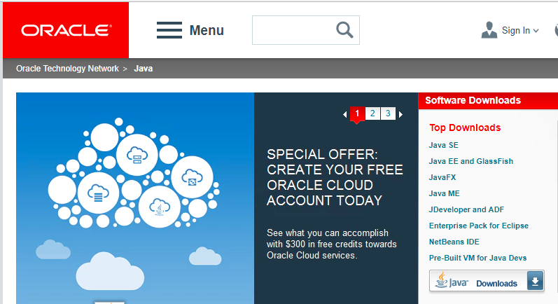
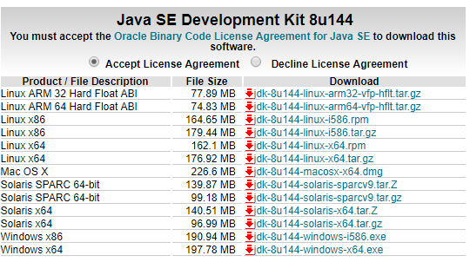
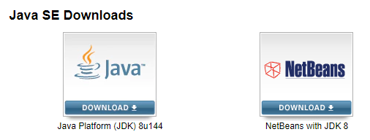
1-1 자바 설치
자바 JDK 다운로드
- http://java.sun.com

Slide 3
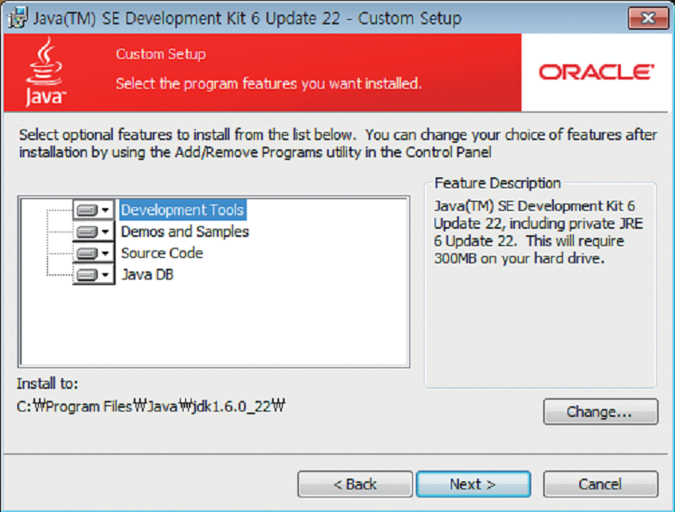
1-1 자바 설치
자바 JDK 설치

Slide 4
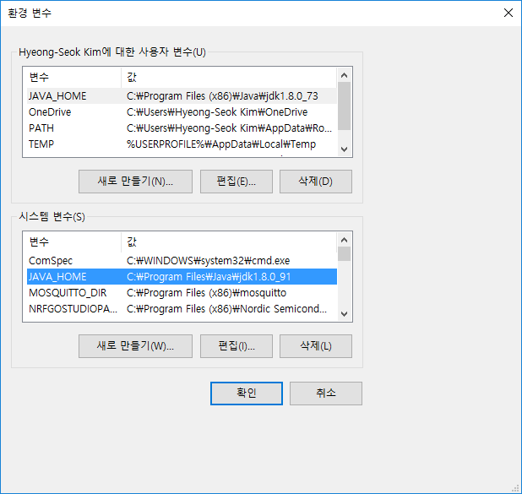
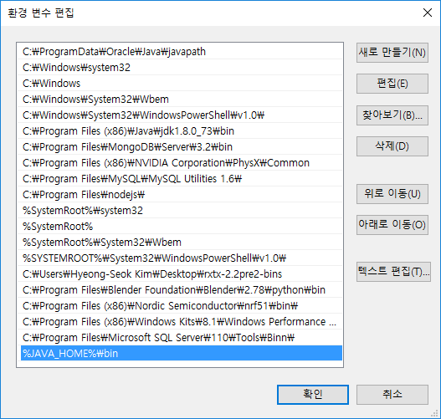
1-1 자바 설치
환경변수 설정
JAVA_HOME : JAVA설치된 폴더
Path 추가 : JAVA의 bin폴더

Slide 5
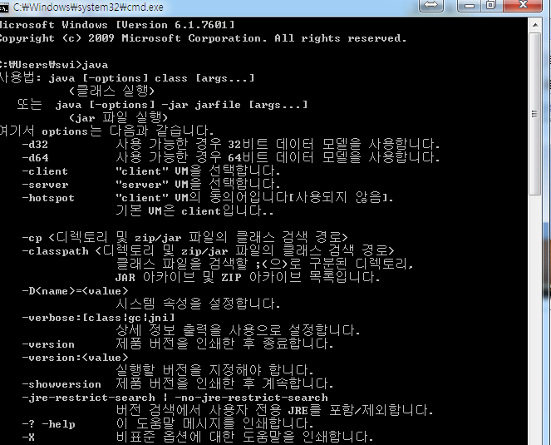
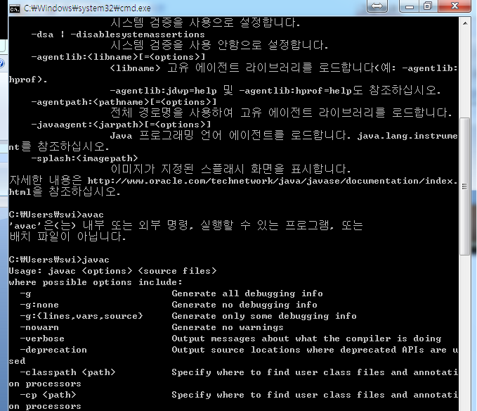
1-1 자바 설치
설치확인
JAVA
JAVAC

Slide 6
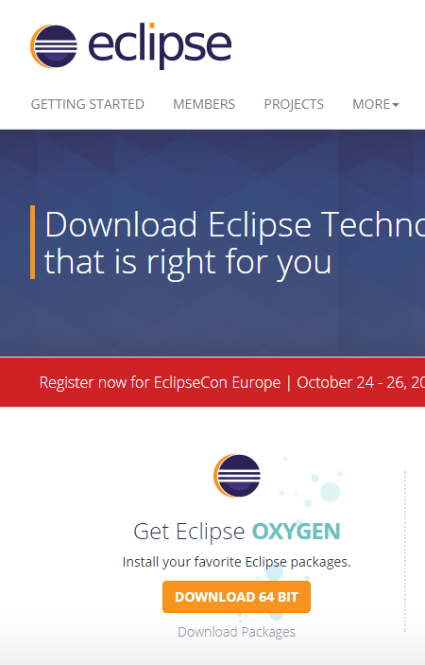
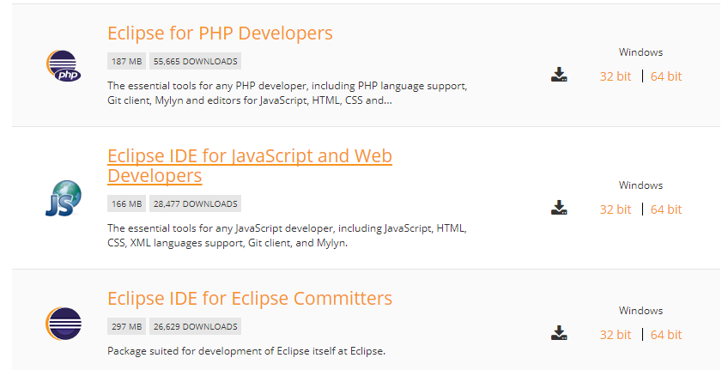
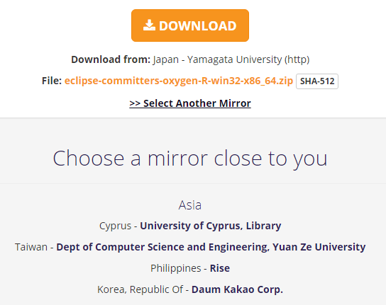
1-2 이클립스 설치
이클립스 설치
https://www.eclipse.org/downloads/
2
1
3

Slide 7
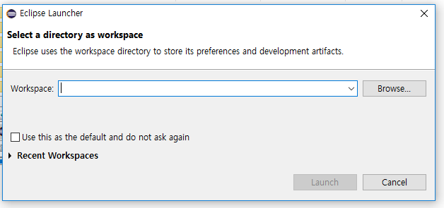
1-2 이클립스 설치
이클립스 설치
1. 압축풀기
2. 워크스페이스 설정

Slide 8

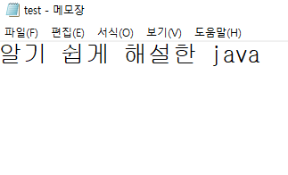
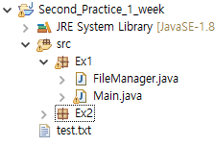
1-3. 파일출력
문제
Main, FileManager 클래스 생성
Main 클래스에서 문장을 입력받고, FileManager 클래스에서
writeText(String text) 메소드를 생성하여 파일 출력
Scanner를 사용하여 출력할 문장 입력받기
FileWriter를 사용하여 파일출력
-> 저장 경로 new FileWriter(“test.txt”); // 프로젝트폴더에 저장
출력한 파일은 test.txt로 저장
출력화면
test.txt

Slide 9

1-4. 파일입력
문제
Main, FileManager 클래스 생성
1-3에서 생성한 test.txt 파일을 FileManager 클래스에서
파일입력하고 Main 클래스에서 문장을 읽어 콘솔창에 출력
FileManager 클래스에 readText() 메소드를 생성하여 test.txt
파일을 입력하고 파일에서 읽은 문자열을 콘솔창에 출력한다
출력화면
test.txt

Slide 10
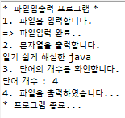
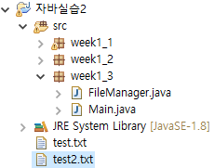
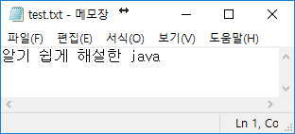
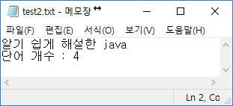
1-5. 파일입출력
문제
Main, FileManager 클래스 생성
1-3에서 생성한 “test.txt” 파일을 FileManager클래스의 readText() 메소드를 사용하여 콘솔화면에 출력
FileManager클래스에 매개변수로 받은 문자열을 String클래스의 split()메소드를 사용하여 “ “(띄어쓰기)를 구분자로 단어 개수를 반환하는 checkWords(String text)메소드 생성 및 단어 개수 출력
FileManager클래스의 writeText(String text)메소드를 이용하여 아래의 “test2.txt”와 같이 파일 출력
출력화면
test.txt, test2.txt

